Slide 1


الرابطة القلمية
بيو البعقليني - تيا جون دكاش
2S-BF

Slide 2
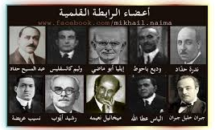
الرابطة القلمية
الرابطة القلمية، هي جمعية أدبية أسسها، في عام 1922، جماعة من الأدباء المهاجرين في أمريكا . من أهم مؤسسيها جبران خليل جبران وإيليا أبو ماضي وميخائيل نعيمة وعبد المسيح حداد ورشيد أيوب وندرة حداد ونسيب عريضة ووليم كاتسفليس. وقد تفككت بمجرد موت جبران سنة 1932.

Slide 3
مبادئ الرابطة القلمية:
استخدام لغة بسيطة وسهلة ميَّزت الشعر العربي الحديث عن الشعر العربيّ القديم.
الابتعاد عن التعقيد في التصوير وعن الأساليب التقليدية في الكتابة.
تجديد أساليب الشعر المختلفة التي ساعدت على ظهور كثير من ألوان الكتابة مثل الشعر الحر.
شيوع الطابع الإنسانيّ في أساليب شعرائها.
المغالاة في إظهار الحنين إلى الأوطان، وإظهار التعلّق بها؛ بسبب الابتعاد عنها ومكابدة معاناة التغرُّب.
تجسيد الطبيعة والمبالغة في ذلك، وتوصيفها في تجارب شعريّة كثيرة.
الإكثار من تأمّل الحياة وأسرار الوجود، والتعمّق في النظر إلى جوهر الأشياء.
الإكثار من استخدام الرمز في الكتابة والأشعار.
الدعوة إلى قيم الجمال والخير والحبّ والحقّ وغيرها.

Slide 4
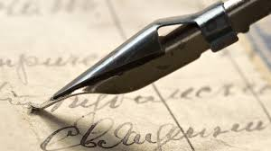
هدف الرابطة القلمية
كان هدف الرابطة القلمية هو بث روح التجديد في الأدب العربي شعرًا ونثرًا، ومحاربة التقليد، وتعميق صلة الأدب بالحياة وجعل التجربة الكتابية تنفتح على آفاق أوسع مما كانت تدور حول فلكه من النماذج القديمة في الأدب العربي.ويبدو أن أدباء الرابطة القلمية قد حققوا الكثير من أهدافهم، وقد ساعدهم على ذلك ما كان يجمع بين أعضائها من تآلف وتشابه في الميول والاهتمامات، إضافة إلى المناخ الحر الذي كانوا يتنفسون أريجه، وما كان يعج به من أحدث التيارات الفكرية والاتجاهات الأدبية آنذاك.

Slide 5
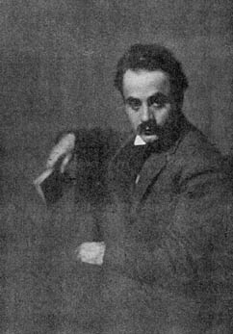
من أهم الكتّاب
وُلِد | جبران خليل جبران 6 يناير 1883 بشري، متصرفية جبل لبنان، سوريا العثمانية (حالياً لبنان)
توفي | 10 أبريل 1931 مدينة نيويورك، الولايات المتحدة
الوظيفة | شاعر، رسام، كاتب، فيلسوف، عالم لاهوت، فنان بصري
العرق | لبناني
الصنف الأدبي | الشعر، الحكاية الرمزية، القصة القصيرة
الحركة الأدبية | حركة المهجر، رابطة القلم بنيويورك
أبرز الأعمال | النبي، الأجنحة المتكسرة

Slide 6
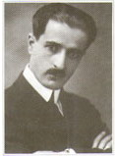
ميخائيل نعيمة
ميخائيل نعيمة (و. 1889 - ت. 1988)، هو شاعر وأديب لبناني وأحد شعراء الرابطة القلمية.
ولد في جبل صنين في لبنان عام 1889 وانهى دراسته المدرسية في مدرسة الجمعية الفلسطينية في بسكنتا وتبعها بخمس سنوات جامعية في پولتاڤا الأوكرانية بين عامي 1905 و 1911 ، ثم اكمل دراسته في الولايات المتحدة (منذ ديسمبر 1911) وحصل على الجنسية الأمريكية.

Slide 7
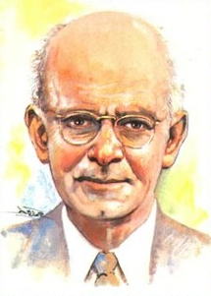
إيليا أبو ماضي
إيليا أبو ماضي (1889 - 23 نوفمبر 1957) شاعر عربي لبناني يعد من أهم شعراء المهجر في أوائل القرن العشرين، وأحد مؤسسي الرابطة القلمية، نشأ في عائلة بسيطة الحال لذلك لم يستطع أن يدرس في قريته سوى الدروس الابتدائية البسيطة.
اتجه أبو ماضي إلى نظم الشعر في الموضوعات الوطنية والسياسية، فلم يسلم من مطاردة السلطات، فاضطر للهجرة إلى الولايات المتحدة عام 1912 حيث استقر أولا في سينسيناتي بولاية أوهايو.
شارك في تأسيس الرابطة القلمية في الولايات المتحدة الأمريكية مع جبران خليل جبران وميخائيل نعيمة.
من أهم كتاباته: "تذكار الماضي" الإسكندرية 1911 - "إيليا أبو ماضي" نيويورك 1918 - "الجداول" نيويورك 1927

Slide 8
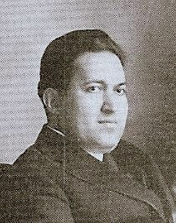
نسيب عريضة
نسيب عريضة (1887 - 1946 م) شاعر وقاص سوري ولد في حمص وهاجر إلى الولايات المتحدة الأمريكية عام 1905م، حيث عمل محرراً في بعض الصحف العربية. أسس مطبعة وأصدر مجلة "الفنون" عام 1912م. كان أحد مؤسسي الرابطة القلمية في نيويورك عام 1920 م.
من أعماله:
الأرواح الحائرة، نيويورك: مطبعة جريدة الأخلاق، 1946
حمص
يا نفس
النهاية

